Slide 1
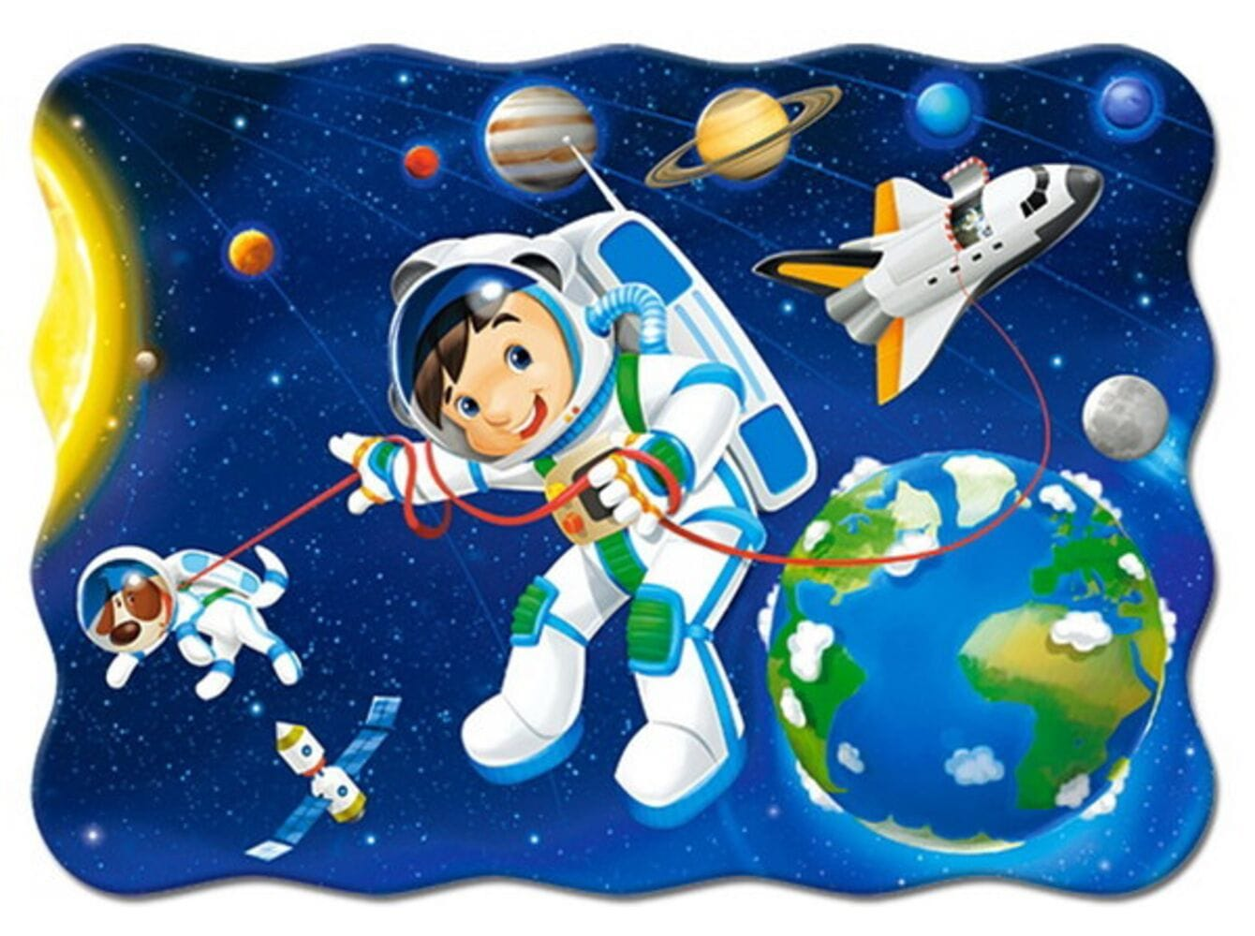
Сабақтың тақырыбы:
«Ғарышқа саяхат»

Slide 2
Сабақтың мақсаты:
Оқушыларға ғарыш әлемі,
Ғарыш денелер,
ғарышкерлер күні туралы мағлұмат беру.

Slide 3


Slide 4
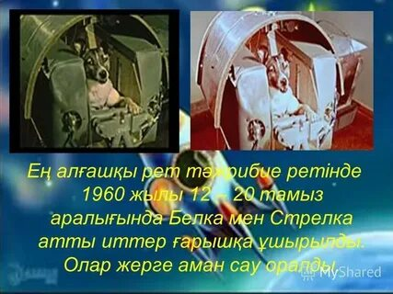

Slide 5
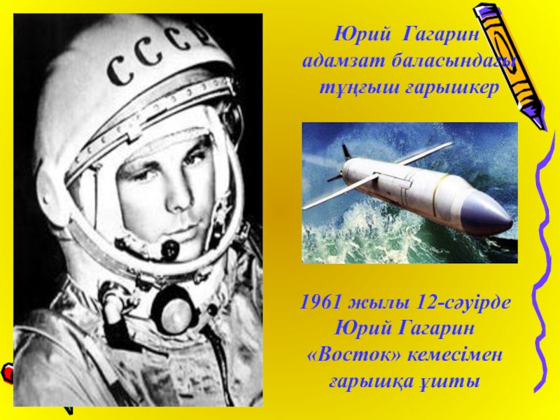

Slide 6
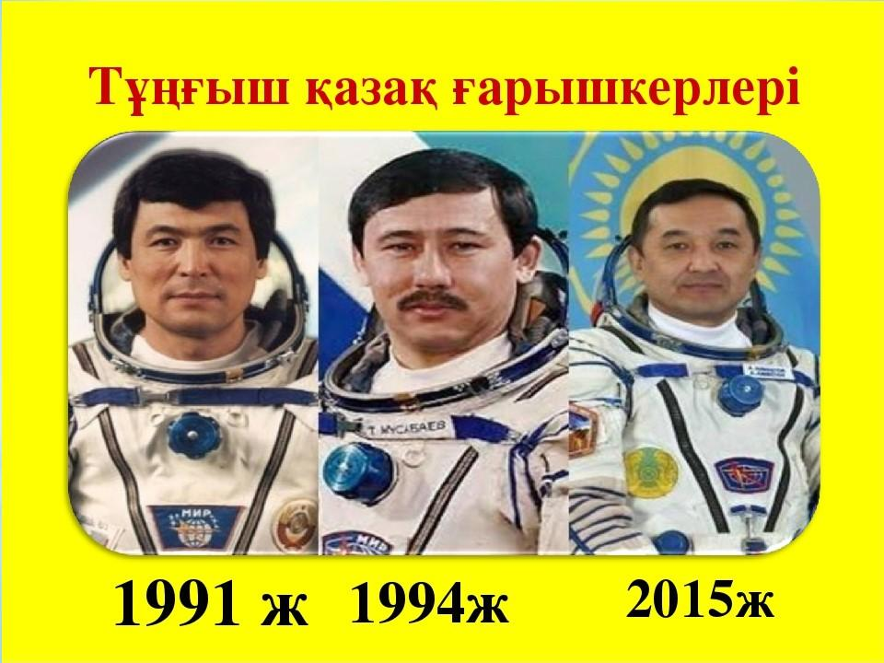
Т.Әубәкіров Т.Мусабаев А.Айымбетов

Slide 7
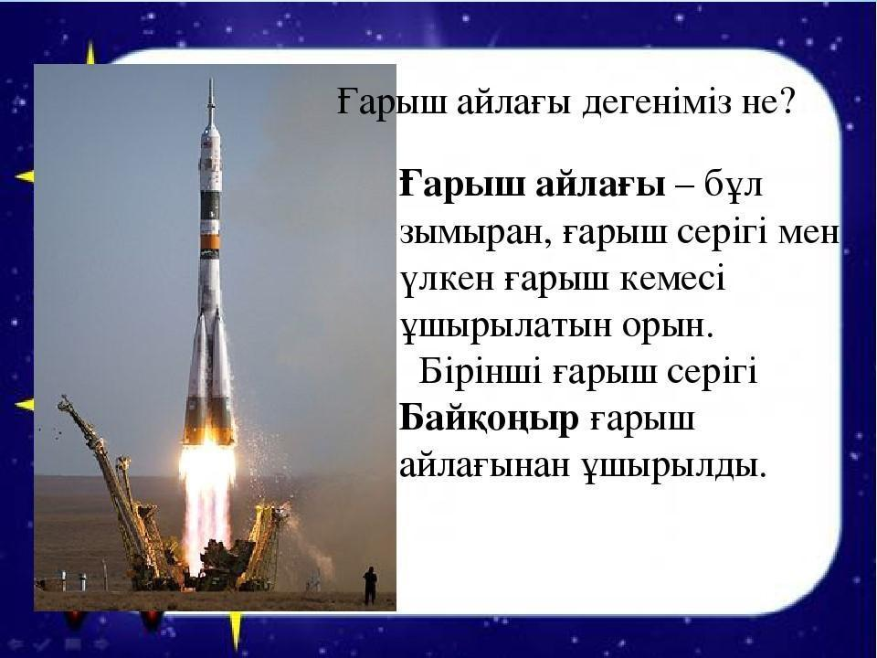

Slide 8
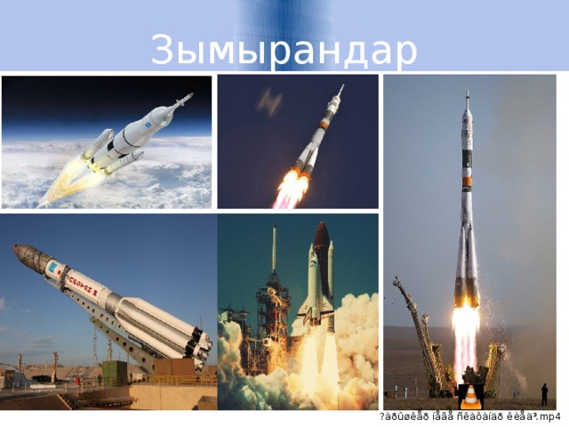

Slide 9
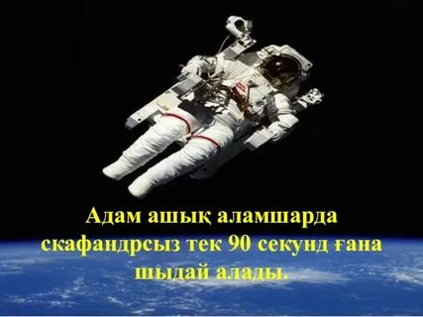

Slide 10
Жұмбақтарды шешейік
Таңмен көзін ашады
Әлемге нұр шашады
Күн
Күндіз бәрі қашады
Түнде аспанды басады
Жұлдыз
Ұшады қанатсыз
Зырлайды аяқсыз
Зымыран
Көлде жүрген ақ үйрек
Түнде бар да күндіз жоқ
Ай

Slide 12
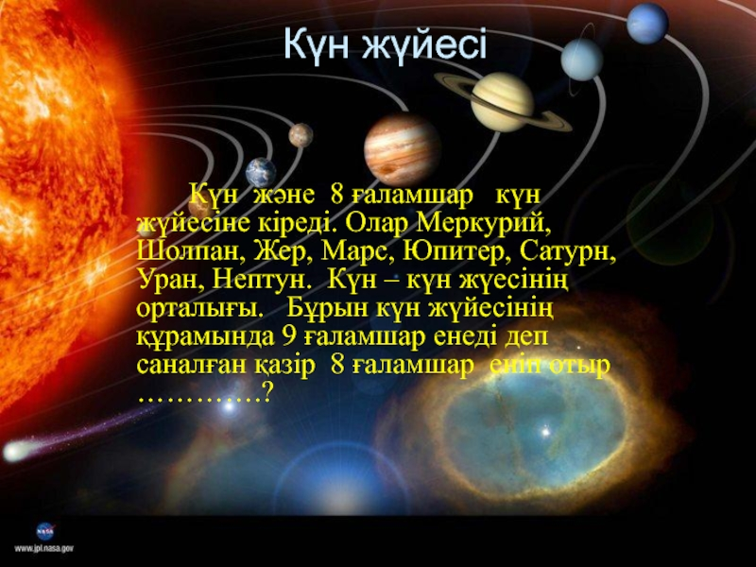

Slide 13
Дидактикалық ойын: Зымыранды құрастыр.
Шарты: Балалар үш топқа бөлініп, әр топ өздеріне ат қояды.
Үш топ үш партаға бөлініп , алдарындағы пішіндерден зымыран
пішінін құрастырады.Қай топ бірінші зымыранды құрастырса ,
сол топтың зымыраны бірінші ұшады

Slide 14
Сұрақ-жауап
- Балалар бүгінгі күн қалай аталады?
- Ғарышкер дегенді қалай түсінеміз?
- Біздер қандай ғаламда тұрамыз?
- Ғарышқа сынақ ретінде бірінші болып қай жануар ұшты?
- Ғарышқа ұшқан орыс азаматы кім?
- Қазақ елінен қандай ғарышкерлер ғарышқа ұшты?
- Ғарышқа киетін киімді не деп атайды?

Slide 15
Қорытынды:
Әр адам ғарышқа саяхаттағысы келеді. Әр адам ұшқыш болғысы келеді. Бірақ ол үшін адам баласына шыдамдылық пен ақылдылық, ғарыш туралы көп
мәліметтер керек. Осымен «Ғарышқа саяхат» атты ашық тәрбие сағатымыз аяқталды.
Тоқтар ағаларың, Талғат ағаларың сияқты Қазақстанның бетке ұстар азаматтары болуларыңа тілектеспін

Slide 16
Назар салып тыңдағандарыңызға рахмет!

